Slide 1
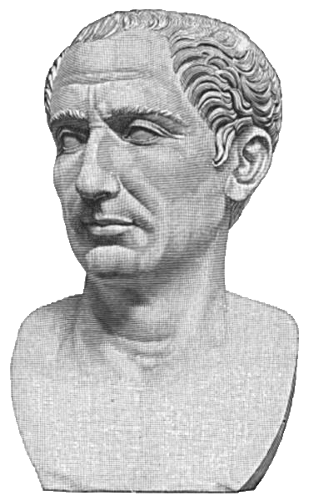
GAIVS IVLIVS CAESAR
Muž, který stál za pádem Římské republiky <=>
patricijský původ
vůdce populárů
inteligentní, prozíravý muž
vynikající politik, nadaný řečník
Spolu s Crassem a Pompeiem vytvořil spolek mocných, který si rozdělil vládu nad Římem.
TRIUMVIRÁT
Caesar prosadil řadu opatření, která zvyšovala jeho popularitu.

Slide 2
Caesar r. 59 př. n. l. – zvolen konzulem, do správy získal Galii na dobu 5 let
(porušení republikánské ústavy = žádný úřad ani vojenská hodnost neměla být svěřena jednotlivci na delší dobu než jeden rok).
Vojenské úspěchy v Galii = do r. 50 př. n. l. byla celá země podrobena Římu.
Pompeius upevňoval svou pozici v Římě a pozici v senátu na úkor Caesara.
Crassus se pokusil získat věhlas válečnou výpravou proti Parthům, byl
zabit v bitvě u Karrh r. 53 př. n. l.
Konec triumvirátu – nepokoje v Římě,
postupný rozklad republikánského systému.
Senát zvolil Pompeia jediným konzulem => do jedněch rukou byly soustředěny významné úřady = samovláda
Senát ve snaze zachránit republiku jednal v rozporu s ústavou a z vlastní iniciativy postavil do čela státu jednoho muže.
!

Slide 3
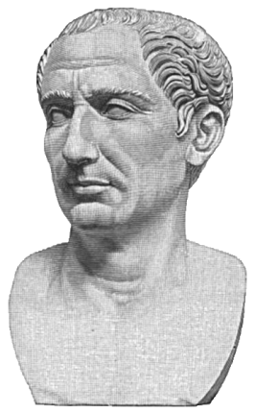
OBČANSKÁ VÁLKA
Samotné válce předcházelo vstřícné gesto Caesarovo, v němž navrhoval, že se vzdá velení nad svými legiemi, pokud tak učiní i Pompeius.
„Kostky jsou vrženy“ – „ALEA IACTA EST“ (UČ str. 119)
Caesar překročil hraniční říčku Rubikon, která dělila Galii předalpskou od ostatní Itálie => tažení proti Pompeiovi.
Pompeius vytlačen z Itálie, uprchl do Řecka, r. 48 př. n. l. u Farsalu poražen, nejkrvavější bitva občanské války.
Útěk do Egypta, jehož bohatství chtěl využít v dalším boji proti Caesarovi X Egypťané nechtěli riskovat válku s Římem =>
Pompeius byl úkladně zavražděn při vstupu na egyptské území v Alexandrii r. 48 př. n. l.
Caesar se v Egyptě přesto vylodil a zasáhl významně do místních bojů o trůn ve prospěch KLEOPATRY = Alexandrijská válka

Slide 4
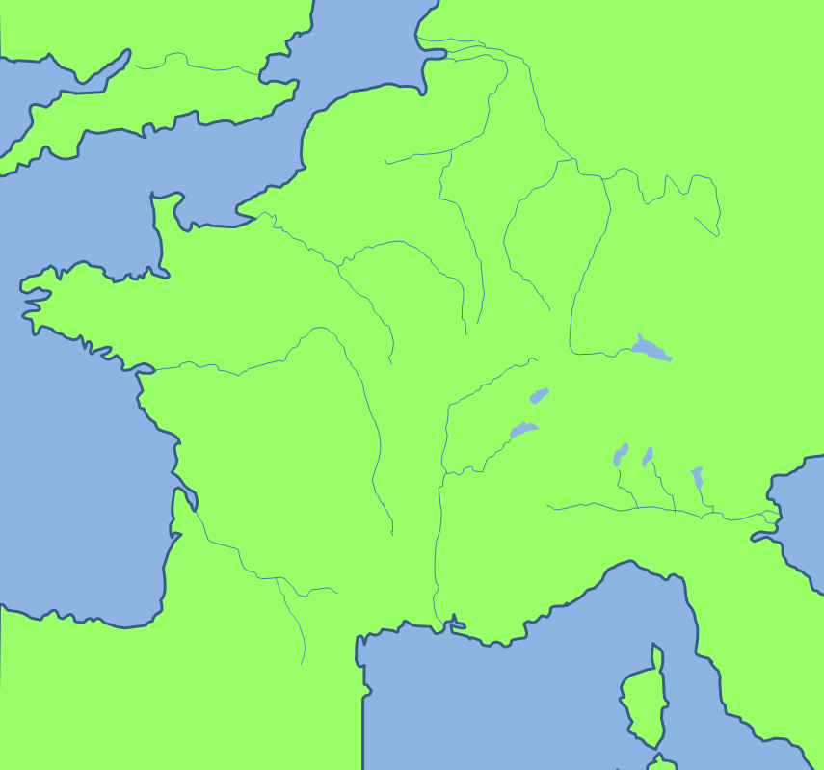
54 př. n. l.
GERMÁNI
BELGOVÉ
Rýn
kanál La-Manche
Seina
55 př. n. l.
VENETOVÉ
S
52 př. n. l.
56 př. n. l.
BOJOVÉ
Loira
PIKTONI
HELVÉTI
58 př. n. l.
Biskajský záliv
LEMOVIKOVÉ
Pád
Rhóna
GALIE PŘEDALPSKÁ
Rubicon
AKVITÁNCI
GALIE ZAALPSKÁ
Caesarovy výboje v Galii
1. století př. n. l.

Slide 5
Pompeiův
tábor
Caesarův tábor
Enipeus
S
Farsalus
9. srpen 48 př. n. l. – Pompeius poražen, ztratil 15 000 mužů, přestože měl více než dvojnásobnou převahu.

Slide 6
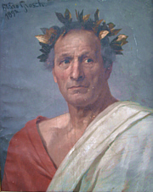
Caesar = jediným vládcem Říma
Doživotní diktátor, tribun lidu – formálně byl zastáncem republiky X veškerá moc byla soustředěna v rukou jedné osoby.
zrovnoprávnění Italiků a Římanů
podpora řemesel
hmotné zabezpečení veteránů a aktivních vojáků
reforma kalendáře (Juliánský – platil v Evropě
do 16. století, v Rusku až do r. 1917)
Caesar byl u občanů oblíben
X
jeho vláda je koncem republiky.

Slide 7
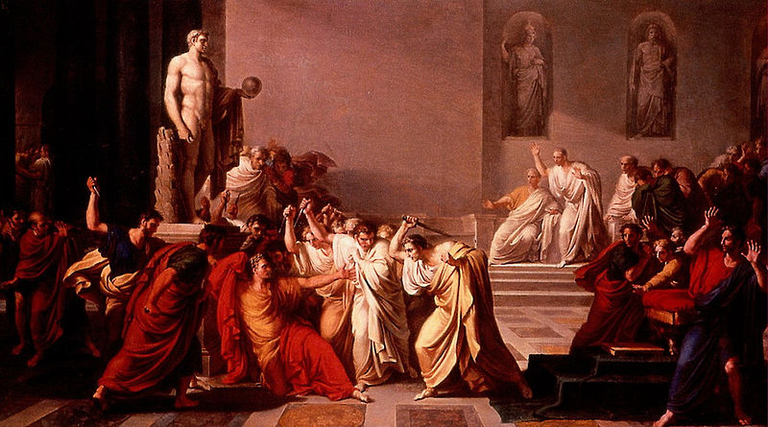
Pro část senátorů, ale i blízkých přátel se stal CAESAR tyranem, zosnovali spiknutí
se záměrem zavraždit ho a znovu nastolit republikánské pořádky.
15. 3. 44 př. n. l. CAESAR zavražděn

Slide 8
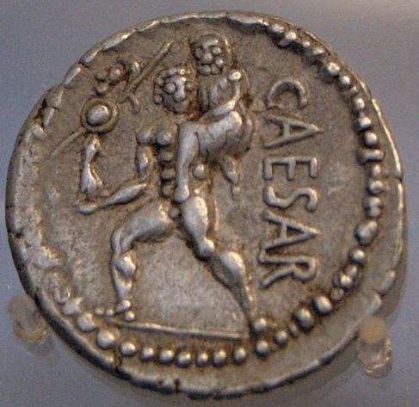
„Nepřijal jen neobvyklé pocty, jako doživotní volbu konzulem, diktátorem a cenzorem, k tomu ještě titulování Imperator a Otec vlasti, sochy jako pro boha, královský trůn v divadle, zlatou židli u soudu a na radnici, pojmenování jednoho měsíce v kalendáři vlastním jménem. Porušoval ústavu otevřeně a veřejně, jako by byla nic. Sulla si proti němu počínal jako začátečník, když se vzdal úřadu diktátora. Lidé od té doby spolu mluvili obezřetněji a každé své slovo zvažovali, jako by to byl zákon.“
Sueton: Císařské životopisy 1. st. n. l. (BITTNER, V. - RICHTER, E.: Geschichte und Geschehen Band1. 1. vydání. Stuttgart: Ernst Klett Verlag, 1995, s. 151. ISBN 3-12- 410110-3. (Vlastní překlad)
Jaké výjimečné vlastnosti bys vyzdvihl(a) na Caesarově osobnosti?
Jaké důvody v očích senátorů vedly k Caesarově vraždě?
Caesar nechal na jednu z římských mincí razit podobiznu
legendárního AENEA. Co tím chtěl nejspíše zdůraznit?
4. Který měsíc nese Caesarovo jméno?

Slide 9
Úředník s právem veta
Římský diktátor
SPQR
Politická skupina
v Římě
Nejvyšší volený úřad
v Římě
Caesarův protivník
Nejvyšší kolektivní orgán římské republiky

Slide 10
ŘEŠENÍ
Úředník s právem veta
Římský diktátor
SPQR
Politická skupina
v Římě
Nejvyšší volený úřad
v Římě
Caesarův protivník
Nejvyšší kolektivní orgán Římské republiky

Slide 11
Použité prameny a literatura:
Dostupné z www:
http://commons.wikimedia.org/wiki/File:Hw-caesar.png
http://commons.wikimedia.org/wiki/File:Cleopatra_-_John_William_Waterhouse.jpg
http://commons.wikimedia.org/wiki/File:C%C3%A4sar.jpg
http://commons.wikimedia.org/wiki/File:Cesar-sa_mort.jpg
http://commons.wikimedia.org/wiki/File:Denarius_Aineias_CAESAR_Staatliche_M%C3%BCnzsammlung.jpg
http://www.clker.com/clipart-4257.html
http://www.clker.com/clipart-4244.html
CONOLLY, P.: Dějiny římského vojska. 1. vydání. Bratislava: Fortuna Print, 1992. ISBN 80-7153-010-7.
BITTNER, V. - RICHTER, E.: Geschichte und Geschehen Band1. 1. vydání. Stuttgart: Ernst Klett Verlag, 1995. ISBN 3-12- 410110-3.
FREYH, R. - VOLKMER, J. - HUG, W. - RUMPF, E.: Menschen in ihrer Zeit 1 Im Altertum und früher Mittelalter. 1. vydání. Stuttgart: Ernst Klett Verlag, 1970.
RULF, J. - VÁLKOVÁ, V.: Dějepis pro 6.ročník základní školy a 1. ročník osmiletého gymnázia. 1. vydání. Praha: SPN, 2001. ISBN 80-85937-59-X.
SCHMID, H.D. - LAMPL, M. - ROTENHÖFER, D.: Fragen an die Geschichten Band 1 Weltreiche am Mittelmeer. 1. vydání. Frankfurt am Main: Hirschgraben-Verlag. ISBN 3-454-59013-2.
ŠTĚPÁNKOVÁ, A. - SLEPIČKA, P.: Odmaturuj z dějepisu 1. 1. vydání. Brno: Didaktis, 2006. ISBN 80-7358-059-4.
Mapy na snímku 4, 5 vytvořeny autorem s použitím výše uvedené literatury.

